Slide 1
Разработка мобильного приложения для бронирования номера в отеле/гостинице «HotelBooking»
Работу выполнил: Миронов Илья Владимирович, группа ПР-31

Slide 2

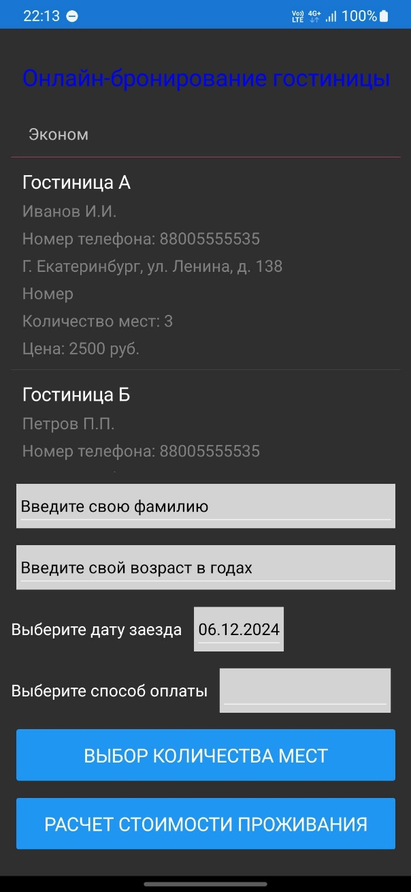
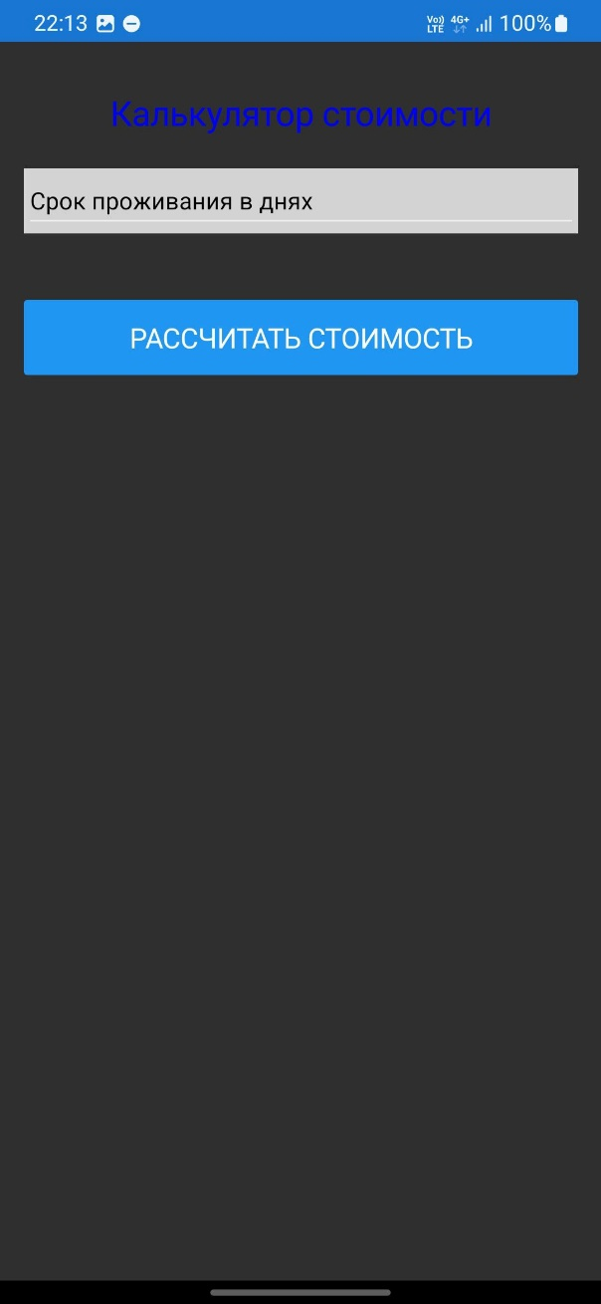
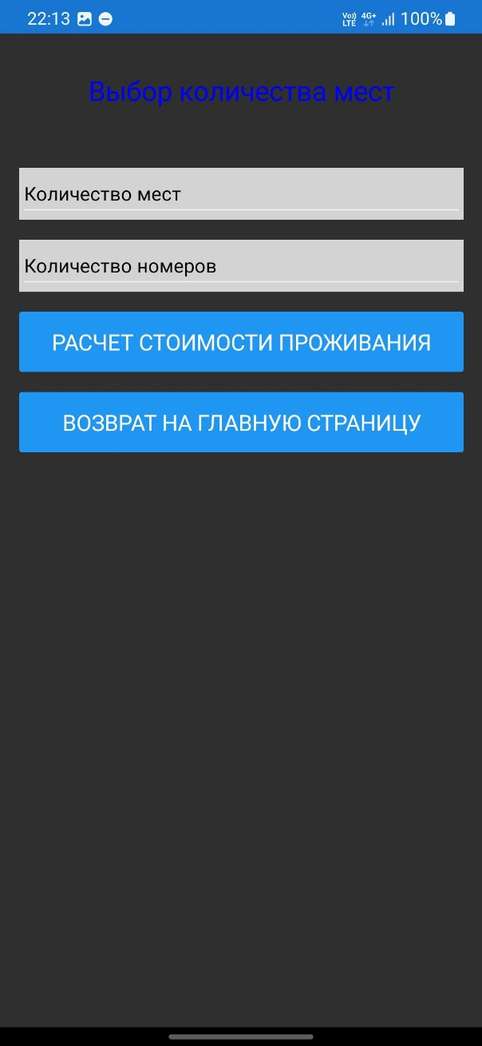
Название приложения: MironovIV_01_04
Иконка:
Экраны приложения:
MainPage
CostCalculationPage
RoomSelectionPage

Slide 3
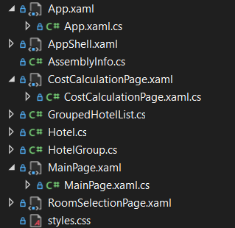
Схема классов:

Slide 4


Архитектурные решения:

